Slide 1
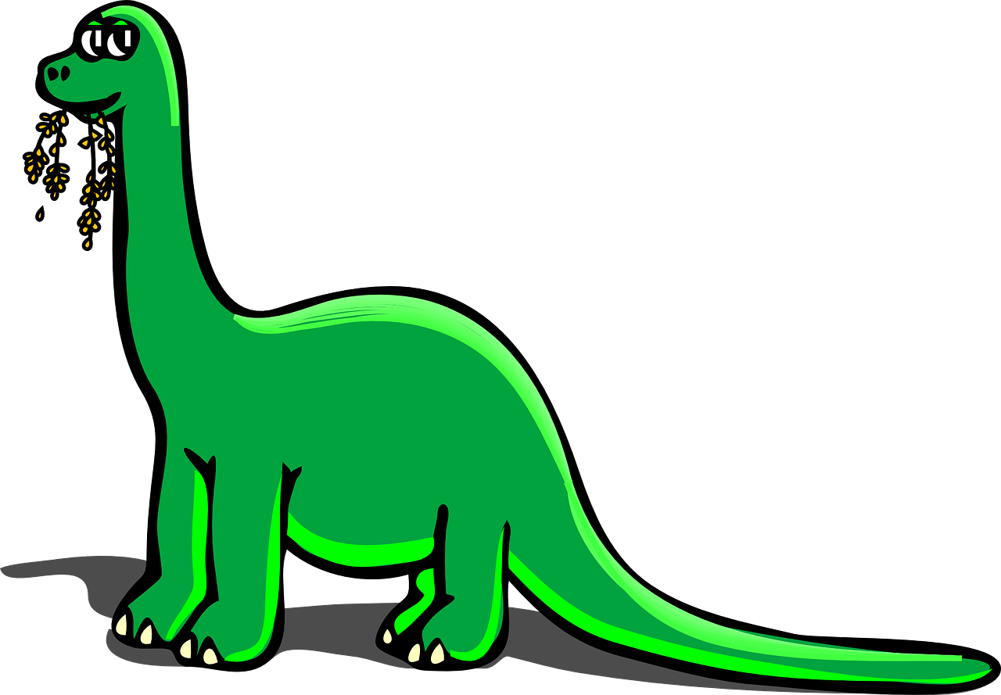
Einladung zur Dinoparty
Liebe/r _____________,
es ist wieder soweit: am ____________ habe ich Geburtstag. Das möchte ich gerne mit dir feiern, und zwar mit Spiel und Spaß am ____________ ab ____ Uhr bei mir zuhause in der _______________________________________.
Mitbringen solltest du nur gute Laune und Kleidung, die dreckig werden kann.
Ich freue mich auf dich!
Dein/e

